Slide 1
Ankilozan spondilit
KTÜ TIP FAKÜLTESİ
AİLE HEKİMLİĞİ
İNT.DR.HİLAL ŞEKER
06.07.2018

Slide 2
Amaç
Ankilozan spondilit tanı ve tedavisi hakkında bilgi vermek

Slide 3
Öğrenim hedefleri
ASAS’a göre ankilozan sponditin tanı kriterlerini sayabilmek
Enflamatuar bel ağrısının özelliklerini sayabilmek
Ankilozan spondilitin fizik muayene bulgularını açıklayabilmek
Schober testini açıklayabilmek
Ankilozan spondilitin non-farmakolojik tedavi yaklaşımlarını açıklayabilmek
Farmakolojik tedavi basamaklarını açıklayabilmek

Slide 4
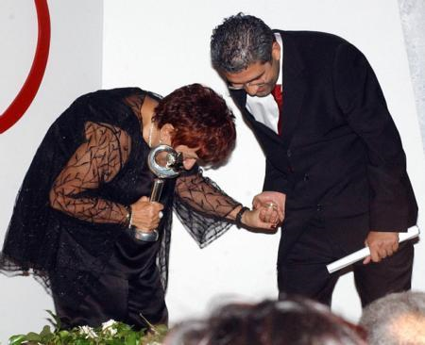
‘Suna Pekuysal’ Hastalığı

Slide 5
Ankilozan Spondilit (AS)
Özellikle omurga ve sakroilak eklemleri etkileyen,
ekstraartikuler klinik bulgular gösterebilen,
etiyolojisi kesin belli olmayan,
sistemik, kronik ve inflamatuar romatizmal bir hastalıktır.
Seronegatif spondiloartropatilerin prototipidir.

Slide 6
Epidemiyoloji
AS prevelansı beyaz ırkta % 0.5-1 arasındadır, siyah ırkta oldukça nadir görülür.
Semptomlar sıklıkla geç adolesan veya erken erişkinlik döneminde başlar.
Hastalığın 16 yaşından önce ya da 45 yaşından sonra başlangıç göstermesi çok nadirdir.
Erkek/kadın oranı yaklaşık 5/1 olup kadınlarda hastalık genellikle daha yavaş ilerler.

Slide 7
Genetik
Etiyopatogenezde en önemli rolü olan kuşkusuz HLA-B27’dir.
B27 genetik riskin %20-30’una katkıda bulunur ve beyaz ırktan olan AS olgularının % 90-95’inde pozitiftir.

Slide 8
Klinik
Hastalık genellikle sinsi başlar ve hastalar yakınmalarının başladığı yeri ve zamanı tam belirleyemezler
Esas belirtilerini genellikle Sacroİliak Eklem (SİE) ve omurgada (alt lomberde) yapar.
İnflamatuar kalça ve bel ağrısı şeklinde başlayabildiği gibi nadiren ilk başlangıç periferik eklem tutulumu veya sistemik tutulum şeklinde de (%25) olabilir.
Kostokondral, kostovertebral eklemlerin tutulumuna bağlı göğüs ağrısı da görülür.
Hastalık ilerledikçe omurga hareketleri kısıtlanır: Sonuçta SİE, lomber, torasik, servikal omurgada füzyon ortaya çıkar.

Slide 9
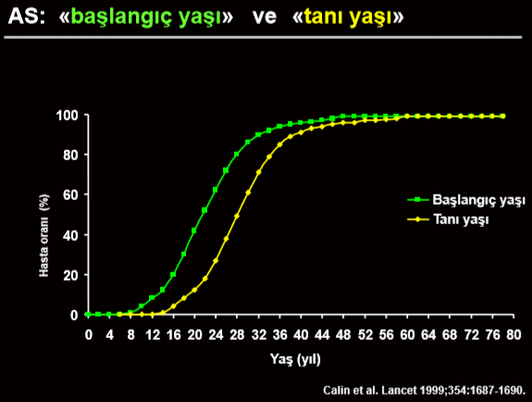

Slide 10
İnflamatuar Bel Ağrısının Özellikleri
40 yaşından önce başlaması
Sinsi başlangıç
En az 3 aydır sürmekte olması
Sabahları ve uzun dinlenmekle bel ağrısının artması
Egzersiz ile ağrıda rahatlama
Sabah tutukluğu 30-60 dk üzerindedir

Slide 11
Hastalık sürecinde kas iskelet sisteminde etkilenen yapılar
Sinoviyal eklemler (apofizer ve sakroiliak eklemler),
Kartilajinöz eklemler (manubriosternal eklemler, intervertebral diskler ve simfizis pubis),
Ligamanların kemiğe tutunma noktaları, eklem kapsülleri ve ligamentöz yapılar.

Slide 12
Entesit (Entesopati)
Ligamanların ve tendonların kemiğe yapıştığı yerin (entezis) inflamasyonudur :
Aschill-topuklar,
plantar fasia
tüber iskiadikumlar
interkostal kas bağlantıları,
kostokondral bileşkeler,
büyük trokanterler
spinöz çıkıntılar
Kostokondral- manubrio-sternal bileşkeler
iliak kanatlar
simfizis pubis
tibial tüberküller

Slide 13
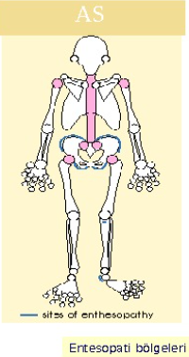

Slide 14
Klinik
İskelete ilişkin:
Sakroiliit ve spondilit
Kök eklemlerin artriti (omuz, kalça)
Periferik eklem artriti
Entezit
Osteoporoz, vertebral kırık
Spondilodiskit
İskelet dışı:
Akut anterior üveit
Kardiyovasküler tutuluş
Akciğer tutuluşu
Kauda equina sendromu
Enterik mukozal lezyonlar
Amiloidoz
Gıs tutulum : IBH

Slide 15
Fizik Muayene
Erken dönemde sakroiliak eklem (SİE) ve omurganın muayenesi önemlidir
SİE duyarlılığını saptamak için; ,
1. Eklemlere doğrudan basınç uygulanabilir.
2. Sırt üstü yatar pozisyonda krista iliaka anterior superiorlar üzerine, aşağıya ve yanlara basınç uygulanabilir
3. FABERE (Sırt üstü yatarken, bir kalça sabit, karşı kalça eklemi fleksiyon, abduksiyon ve eksternal rotasyonekstansiyon yapmaya zorlanır.
4. Mennel testi

Slide 16
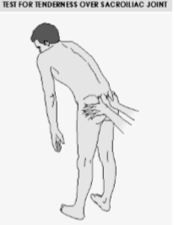

Slide 17
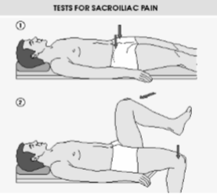

Slide 18
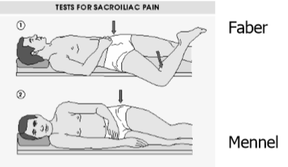

Slide 19
Schober testi:
Hasta dik olarak dururken, beşinci lomber vertebranın alt kenarı (krista iliaka posterior superiorları birleştiren doğru) işaretlenir.
Bu noktadan ve orta çizgide omurga üzerinde 10 cm yukarıda bir nokta belirlenir.
Hastadan dizlerini bükmeden yapabildiği kadar belden öne eğilip, ellerini yere değdirmeye çalışması istenir. Tekrar ölçülür.
Aradaki farkın 4 cm’den düşük bulunması lomber vertebra hareketlerinin kısıtlandığını gösterir

Slide 20
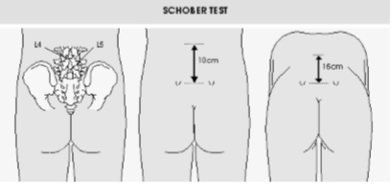

Slide 21
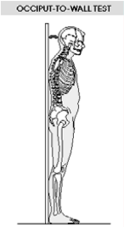

Slide 22
LABORATUAR BULGULARI
Sedimantasyon %75 vakada artar.
CRP artar. Klinik aktivasyonla koreledir.
Kronik Hastalık anemisi bulunur.
Serum IgA düzeyi artmıştır.
ANA ve RF negatiftir.
HLA-B27 vakaların %90-95’inde pozitiftir.

Slide 23
Radyolojik bulgular
Sakroiliit; Genellikle bilateral, eklemin sinovyal zar ile kaplı alt 1/3 kısmından başlar.
Erken dönemde eklem yüzlerinin netliğini yitirmesi ve eklem aralığının yalancı genişlemesi (evre I),
ardından eklem yüzeyinde skleroz (evre II),
eklem aralığında skleroz + daralma (evre III),
Ve ankiloz (evre IV) görülür.

Slide 24
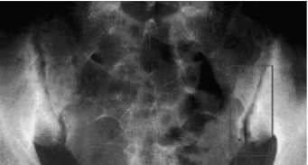

Slide 25
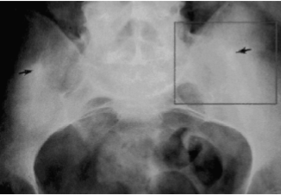

Slide 26
Radyolojik bulgular
AS’te omurga hareketlerinin kısıtlanmasına neden olan patolojiler;
sindesmofitlerin gelişmesi,
apofizyal eklemlerin kapanması
spinal ligamanların kemikleşmesidir.
Sindesmofit:
intervertebral disklerin anulus fibrozis denen dış tabakasının vertebra köşelerine yapıştığı yerlerdeki entezit ile başlar, ardından anulus fibrozisin dış kenarı boyunca ilerleyen kemikleşme, vertebralar arası ince kemik köprüler oluşturur. Bu kemik köprülere sindesmofit adı verilir.
Asendan ilerlerler ve ince yapıdadırlar.
Vertebralarda kareleşme görülür.

Slide 27
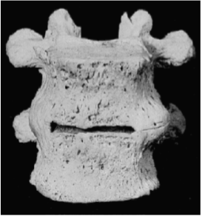

Slide 28
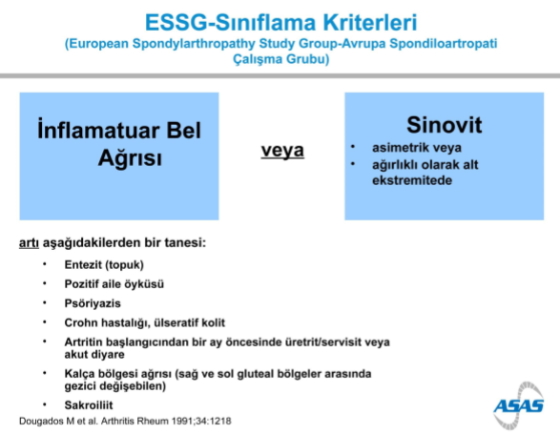
TANI

Slide 29
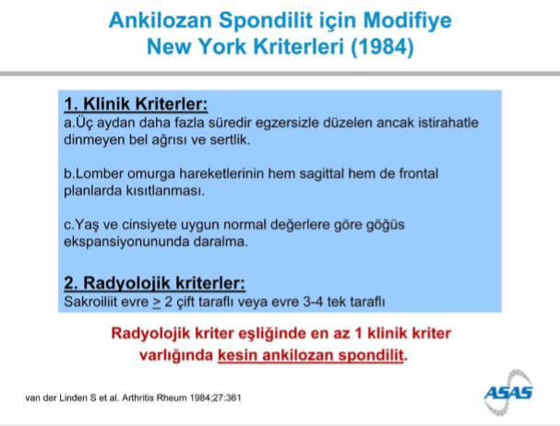

Slide 30
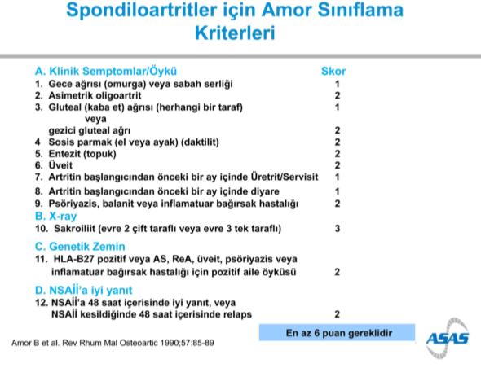

Slide 31
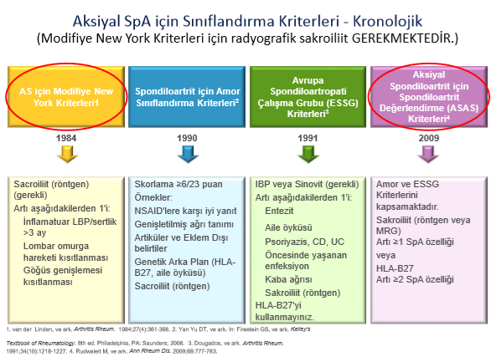

Slide 32
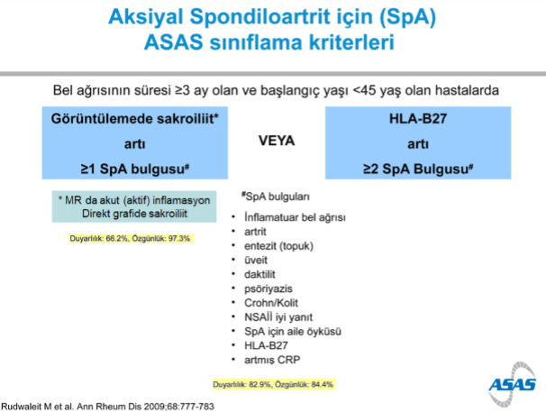

Slide 33
Tedavi
Fiziksel ve psikolojik sağlığı devam ettirebilmek için tedavi; tutukluğu ve fleksiyon deformitelerini önlemeye yönelik olmalıdır.

Slide 34
Farmakolojik Olmayan Tedaviler
A. Egzersiz, Fizyoterapi ve Eğitim:
Farmakolojik olmayan tedavilerin en önemli kısmı hasta eğitimi ve düzenli egzersizdir.
Ev egzersizleri etkindir ama su içinde veya su dışında bir terapistin gözetimi altında yapılan kişisel ve ya grup egzersizleri ev egzersizlerinden daha etkilidir.
Fizyoterapi de AS’li hastaların tedavisinin en önemli parçalarından biridir. Fizyoterapinin AS’li hastaların tedavisinin bir parçası olarak anti-inflamatuar tedavinin yerine ve ya alternatifi olarak değil, anti-inflamatuar tedaviye ek olarak kullanılması gerektiği unutulmamalıdır.
Fizyoterapinin amacı, omurga hareket kısıtlılığı ve disabilite gelişmesini engellemek/geciktirmek, ağrı ve katılık semptomlarını iyileştirmektir.
Uzun dönemdeki amaç
fleksiyon deformitesini engellemek : omurga egzersizlerinde ekstansiyon, sırt ve bel güçlendirme,
eklem hareket açıklığını korumak için germe ve solunum egzersizleri üzerinde yoğunlaşmak gerekir.
Bu egzersizler ömür boyu sürmeli ve hastalar yüzme gibi spor aktiviteleri konusunda cesaretlendirilmelidir

Slide 35
Farmakolojik Olmayan Tedaviler
B. Yaşam Tarzı Değişiklikleri:
Sigarayı bırakmanın ve karbonhidrattan fakir diyetin ağrıyı azaltmada etkili olduğunu gösteren bir çalışma vardır
C. Cerrahi Tedavi:
Hastalarda kalça ekleminin tutulması ciddi özürlülüğe neden olabilir ve bu durumda total kalça protezi uygulanır.
Vertebranın osteotomisi şiddetli spinal deformiteyi düzeltmek için uygulanmaktadır fakat risklidir.
Ayrıca genel anestezi gerektiren herhangi bir cerrahi girişimde servikal vertebranın frajilitesi ve ağız açmadaki kısıtlılık nedeniyle entübasyon da dikkatli bir şekilde uygulanmalıdır.

Slide 36
Farmakolojik Tedaviler
A. Non-steroid Anti-İnflamatuar İlaçlar: NSAİİ, ağrısı ve eklem katılığı olan AS’li hastalarda, eğer bu ilaçlar için kontrendikasyon yoksa ilk sırada kullanılacak ilaçlardır (35).
B. Analjezikler
C. Kortikosteroidler: RA, sistemik lupus eritematozus gibi diğer inflamatuar romatizmal hastalıkların aksine, sistemik steroid tedavisi AS’li hastaların tedavisinde önemli rol oynamaz (36).
D. Hastalık Modifiye Edici Anti-Romatizmal İlaçlar (Disease Modifying Anti-Rheumatic Drugs) [DMARD]: AS’li hastaların aksiyel manifestasyonlarında etkin değildir ama ekstra-aksiyel manifestasyonlarda yararlı olabilirler (39).
Sülfasalazin, erken hastalık evresinde olan, ESH’si yüksek, periferik artriti olan hastalarda ve anterior üveiti önlemek için kullanılabilir (35).
Metotreksat, son yıllarda RA tedavisinde altın standart haline gelmesi AS’de de yararlı olabileceği düşüncesini akla getirmiştir. Ama kesin olarak gösterilememiştir.
E. Biyolojik Tedaviler: Aksiyel tutulumu olan AS’li hastalar, ilk basamak tedavi olarak kullanılan NSAİİ ve periferal tutulumu olan hastalar ek olarak SLZ gibi bir DMARD kullanılmasına rağmen halen aktif ise tedavide ikinci basamak ilaç olarak antiTNF-α ilaçlar kullanılmaktadır (40).

Slide 37
Anti-TNF-α
Türkiye’ de şu anda infliksimab, etanersept, adalimumab ve golimumab AS’li hastaların tedavisinde onaylanmıştır.
Anti-TNF-α tedaviler hastaların büyük bir oranında semptom ve bulguları düzeltirler ve sakroiliak ve omurga MRG’lerinde gösterilen akut inflamasyonu azaltırlar.
Anti-TNF-α tedavilerin :
enfeksiyon,
malignite,
hematolojik bozukluklar,
demiyelinize edici bozukluklar,
otoantikor/otoimmünite gelişim bozuklukları,
konjestif kalp yetmezliği ve hipersensitivite reaksiyonları gibi birçok yan etkisi bildirilmiştiR.
Ayrıca hamile ya da emziren hastalarda, aktif enfeksiyonu (TBC v.b) olan hastalarda, lupus ve multiple skleroz hastalarında ve malignite durumlarında kontrendikedir.

Slide 38
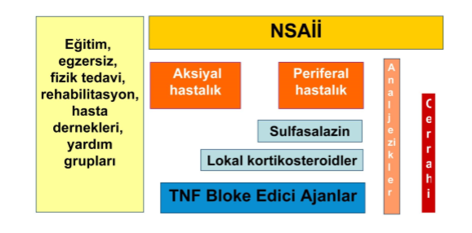

Slide 39
Kaynaklar
https://www.ncbi.nlm.nih.gov/pmc/articles/PMC6009093/figure/fig4-1759720X18773726/
http://romatolojideson2yil.org/pdfler/PamirAtagunduz.pdf
http://www.ftronline.com/spa-asas-periferik-kriterler/
http://tipnotu.com/spondiloartropatiler/
https://docplayer.biz.tr/37858632-Ankilozan-spondilitte-guncel-tedavi-secenekleri.html
http://present5.com/spondiloartropatiler-spondiloartropatiler-hla-b-27-sikligi/
https://docplayer.biz.tr/6112373-Dr-ebru-aytekin-fiziksel-tip-ve-rehabilitasyon-uzmanlik-tezi-istanbul.html
http://blog.aku.edu.tr/umitdundar/files/2012/01/Ankilozan-Spondilit-ve-Diğer-Seronegatif-Spondiloartropatiler.pdf

Slide 40
Teşekkürler

